Slide 1

Het referentieadres als sociaal instrument
Referentieadres – dakloosheid – overgang naar wonen

Slide 2
inleiding
Een administratief instrument dat mensen zonder stabiele woonplaats toelaat hun rechten te behouden en een traject naar stabiel wonen op te starten.

Slide 3
Herkenbare praktijksituatie
Een cliënt meldt zich aan bij het OCMW:
Geen stabiele woonplaats
Tijdelijk verblijf bij vrienden, familie of opvang
Soms ook opvang of bankslapen
De vraag die vaak volgt:
"Kan ik een referentieadres krijgen?"

Slide 4
Interne richtlijnen
Duidelijke procedures helpen
Checklist sociaal onderzoek
Periodieke evaluatie

Slide 5
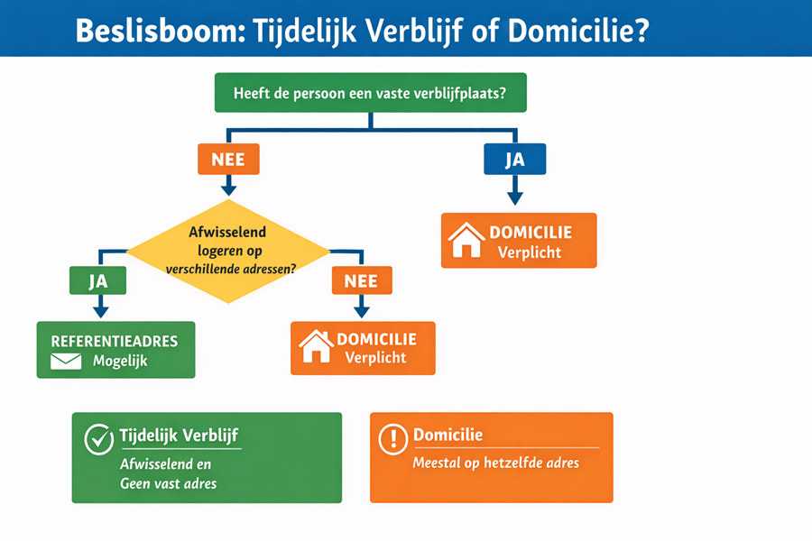

Slide 6
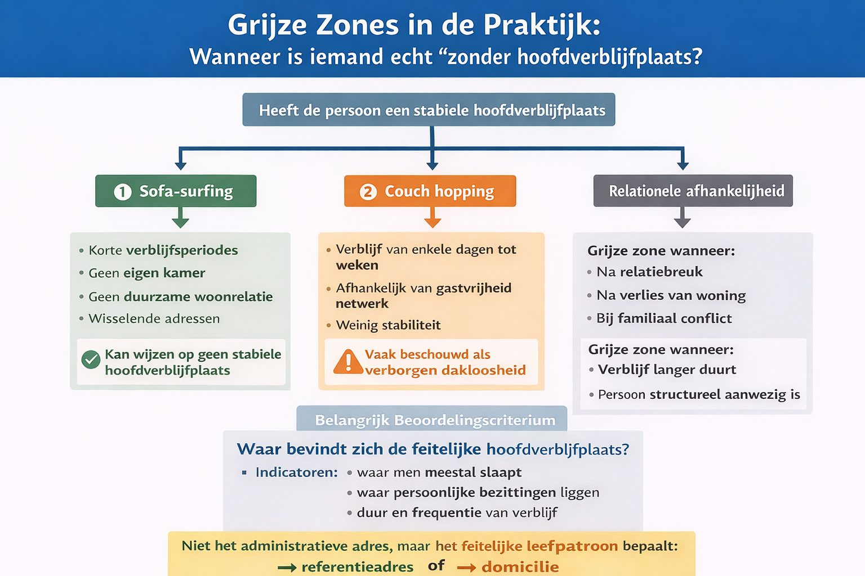

Slide 7
Referentieadres als begeleidingsinstrument
Het referentieadres is meer dan administratie!
Kan gekoppeld worden aan begeleiding:
→ GPMI – woontraject – schuldhulp – activering
Belangrijk voor cliënt:
Duidelijke communicatie omtrent afspraken, temijn en evaluatie
! Belangrijke boodschap: referentieadres = instapmoment voor begeleiding

Slide 8
Administratieve dakloosheid
Wanneer iemand geen officieel adres heeft:
Geen inschrijving in het bevolkingsregister
Problemen met post, rechten en officiële communicatie
= Gevolg: onzichtbaar in het systeem

Slide 9
Waarom bestaat het referentieadres?
Ingeschreven blijven in het bevolkingsregister
Sociale rechten behouden
Bereikbaar blijven voor overheid en diensten
Een traject naar stabiliteit opstarten

Slide 10
Twee vormen van referentieadres
• Referentieadres bij OCMW – sociaal onderzoek
• Referentieadres bij natuurlijke persoon – via gemeente

Slide 11
Rechtspraak
• Raad van State – arrest nr. 263.398 (23 mei 2025)
• Vernietiging omzendbrief 7 juli 2023
• Terug naar artikel 1, § 2 Wet 19 juli 1991 en artikel 20, § 3 KB 16 juli 1992

Slide 12
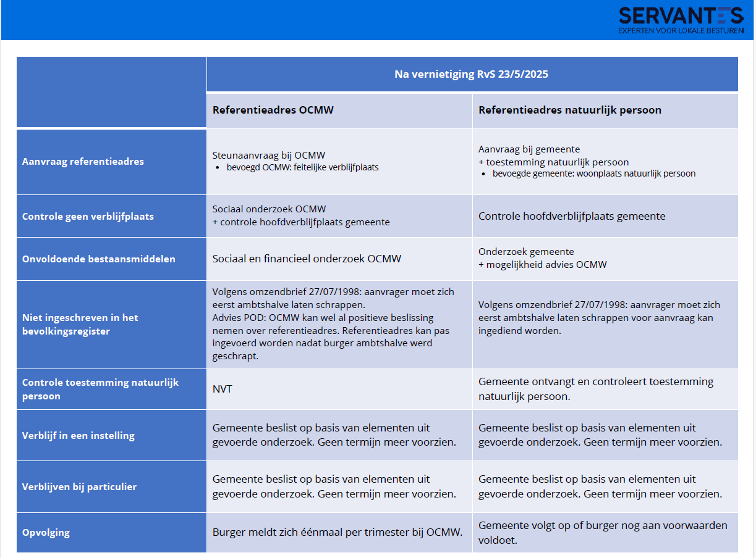

Slide 13
Dakloosheid in België
± 50.000 dak- en thuisloze personen
Dakloosheid is vaak verborgen
± 20.000 in Vlaanderen​
Bijna 10.000 in Brussel

Slide 14
Overgang naar wonen
• Dakloosheid → opvang → wonen
• Kwetsbare overgangsfase
• Risico op herval

Slide 15
De reis van een cliënt zonder stabiele woonst
Relatiebreuk / schulden /
uithuiszetting​
Instabiel verblijf (familie/vrienden/ bankslapen)
Geen inschrijving meer
Verlies sociale rechten
Doorstroom naar wonen
Crisisopvang
Begeleiding
⚠ Kwetsbare overgang
Herval
Stabiliteit
Zonder inschrijving verdwijnt iemand administratief uit het systeem.
Het referentieadres kan dat doorbreken.

Slide 16
Rol van het OCMW
Wat maakt trajecten succesvol?
OCMW ‘s kunnen stabiliteit creëren door:
Administratieve en financiële stabiliteit: ‘een referentieadres en verlenen MI/MD’
Begeleiding: individueel traject naar autonomie
Uitbreiding netwerk en samenwerking met partners
Woonondersteuning
Het referentieadres kan daarbij een brugfunctie hebben.
Project ‘My Way’

Slide 17
Slotboodschap
DE EERSTE STAP NAAR STABILITEIT
Soms begint maatschappelijke heraansluiting met iets eenvoudigs: een adres.
Cliënten zonder stabiele woonst doorlopen vaak een kwetsbare keten:
Relatiebreuk/ schulden/ uithuiszetting
Instabiel verblijf bij familie, vrienden of zelfs bankslapen
Verlies van inschrijving en sociale rechten
Crisisopvang -> begeleiding -> doorstroom naar wonen
Kwetsbare overgang: stabiliteit OF herval
Correct beoordelen van een referentieadres vraagt:
Sociaal onderzoek
Professionele afweging
Tijd en ruimte voor begeleiding
= Geef maatschappelijk werkers de ruimte om dit werk goed te doen!

Slide 18
Bronnen
Raad van State (2025).
Arrest van 23 mei 2025 betreffende referentieadressen.
POD Maatschappelijke Integratie.
Wat is de juridische basis van een referentieadres voor daklozen.
Koning Boudewijnstichting.
Dak- en thuislozentellingen in België.
Bruss’Help.
Tellingen dak- en thuisloosheid Brussel.
FEANTSA.
ETHOS-Light classificatie van dakloosheid.
Housing First onderzoek.
Project My Way.

